Slide 1
GAED – Gerenciamento de Atividade Escolar Digital
Grupo 5: Ana Siqueira
Luis Brandão
Luiza Favaretto
Waldinei Pereira

Slide 2
Apresentação do Sistema
GAED - Gerenciamento de Atividades Escolar Digital para aperfeiçoar o processo de gestão, com registro de professores, alunos e turmas.
Maior comprometimento com o processo escolar dos alunos, pela transparência e agilidade na comunicação de notas, faltas, ocorrências e tarefas escolares, entre alunos, professores, pais/responsáveis.

Slide 3
Usuários
Gestores
São os diretores, vice-diretores, e coordenadores pedagógicos.
Responsáveis por gerir toda infraestrutura da escola, tanto de recursos materiais e humanos, bem com as informações da secretaria, professores e alunos, e atendimento aos pais.

Slide 4
Usuários
Secretaria
Os secretários e agentes escolares atendem a toda comunidade escolar para receber e entregar informações e documentações.
- Organiza e arquiva informações de documentos escolares de alunos e professores.
- Organiza a infraestrutura, recursos materiais e humanos.
- Atende pais e comunidade

Slide 5
Usuários
Professores
Profissionais com formação na área da educação, com documentação adequada para atuação em sala de aula.
- Organizar e planejar o conteúdo curricular.
- Ministra aulas
- Acompanha a aprendizagem individual do aluno
- Registra notas, faltas, ocorrências e atividades curriculares como tarefa, trabalho e avaliação.

Slide 6
Usuários
Pais e/ou responsáveis
São os coadjuvantes no processo de aprendizado, fora da escola. Utilizam o sistema para acompanhar o processo escolar e comportamento dos alunos, seus filhos/responsáveis
- Verificar: notas, frequência, ocorrências, comunicados e convites e notícias da escola.

Slide 7
Usuários
Alunos
São a fonte que produzem os dados a serem administrados pelo sistema. O sistema é criado em função de sua existência.
- Acompanhar e verificar suas notas e frequência.
- Verificar as atividades a serem realizadas fora da escola, como tarefas, seminários, trabalhos.

Slide 8
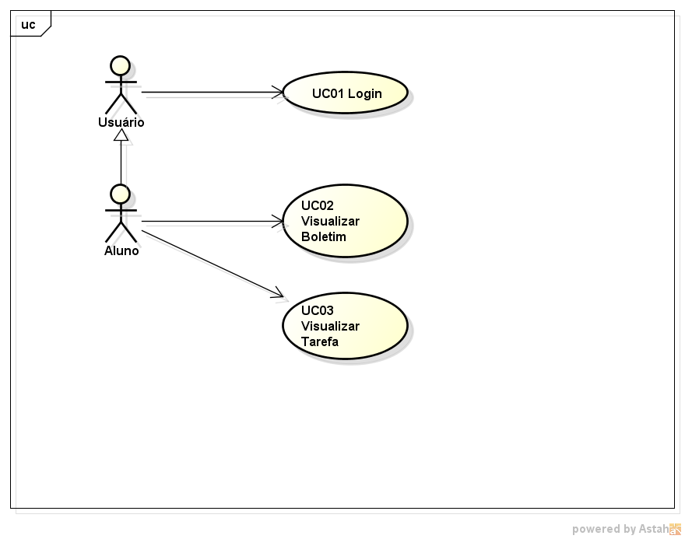
Diagrama Caso Uso
ALUNO

Slide 9
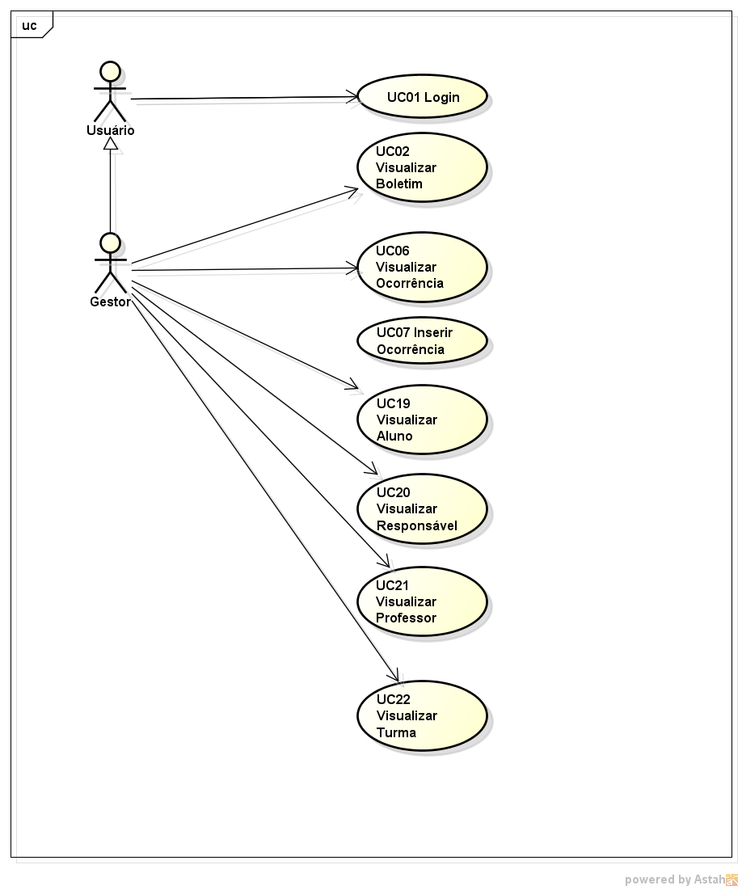
Diagrama Caso Uso
Gestor

Slide 10
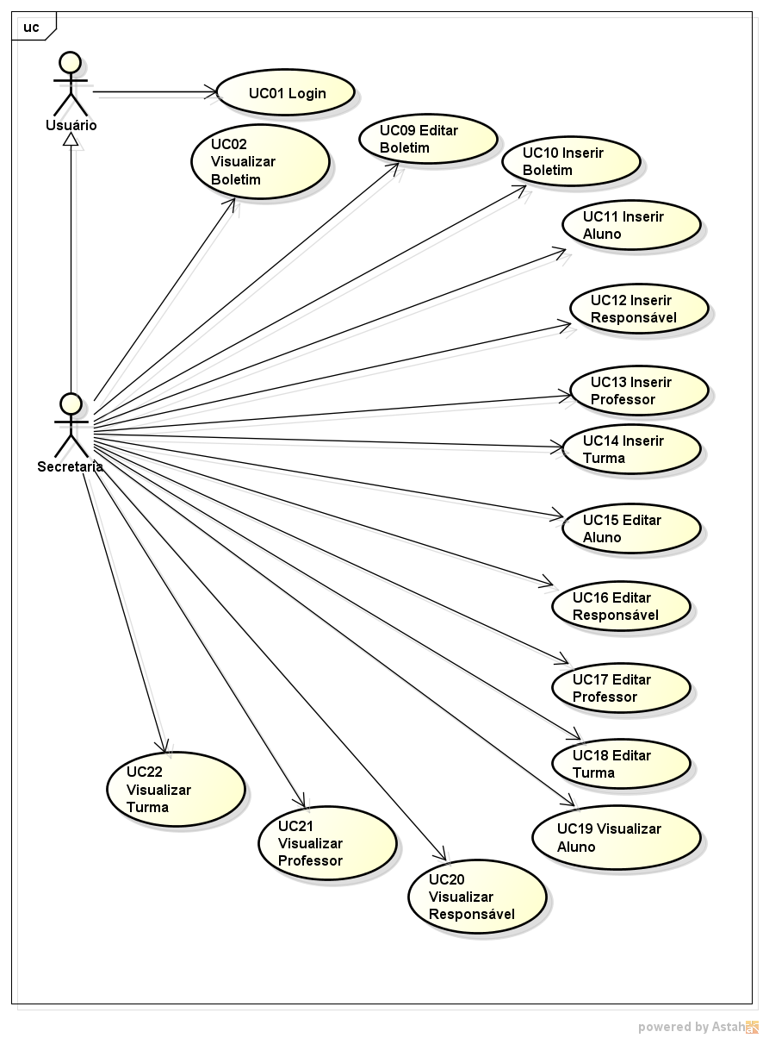
Diagrama Caso Uso
Secretaria

Slide 11
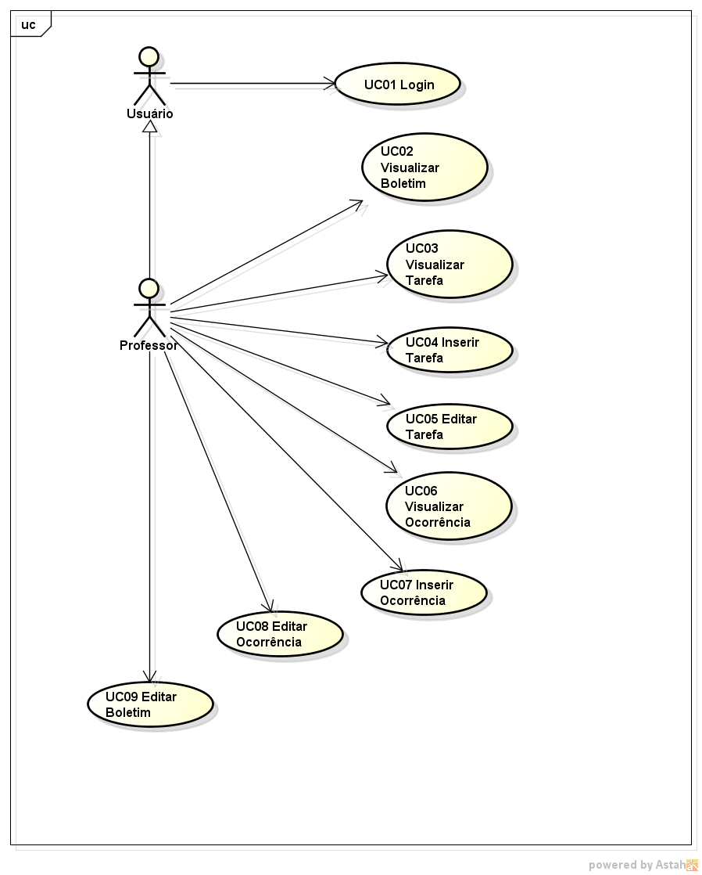
Diagrama Caso Uso
Professor

Slide 12
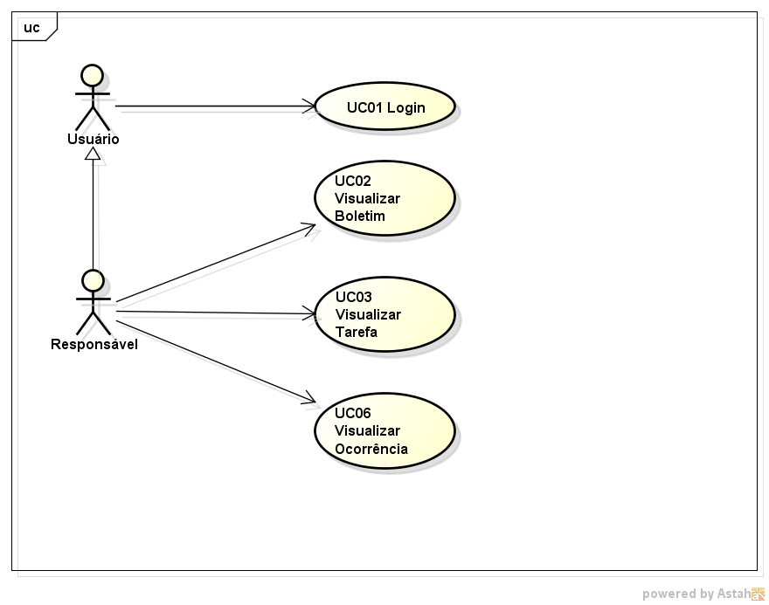
Diagrama Caso Uso
Pai e/ou responsável

Slide 13
Conclusão
Os resultados esperados é a facilidade de comunicação entre a escola (gestores, professores) e os pais e/ou responsáveis
Uma interação e organização dos alunos com as tarefas e trabalhos a serem integues.
Pois sabemos que grande parte da população utiliza aplicativos móveis várias vezes por dia.
Outro benefício é o registro de inserções e acessos aos sistema que permite um indicador que a comunicação ocorreu.

